Slide 1
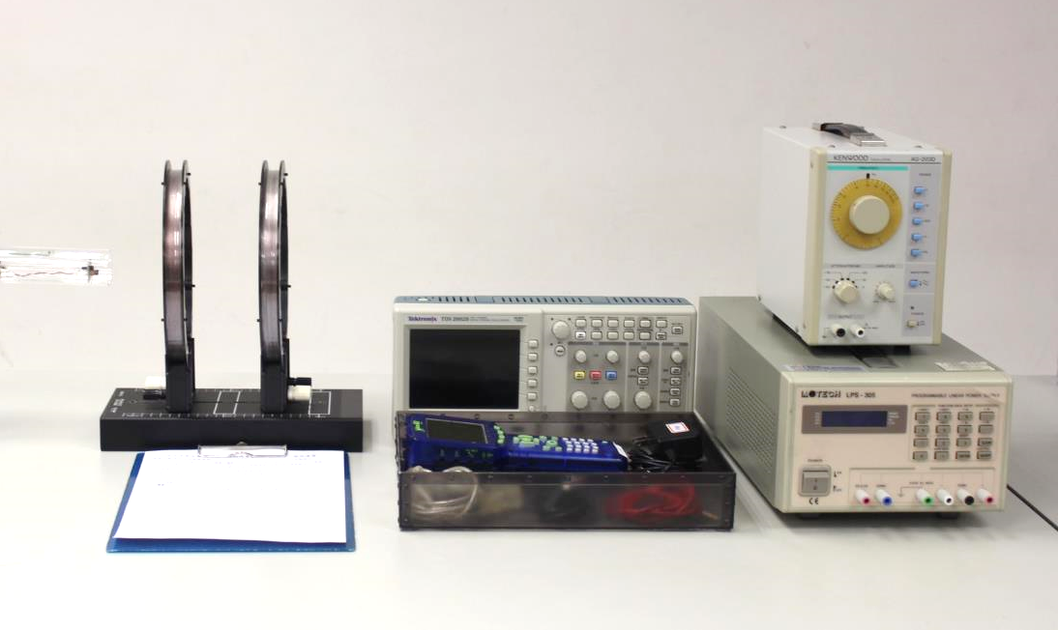
實驗：亥姆霍茲線圈磁場
(Magnetic fields of Helmholtz Coil)
國立清華大學普物實驗室
FYLee

Slide 2
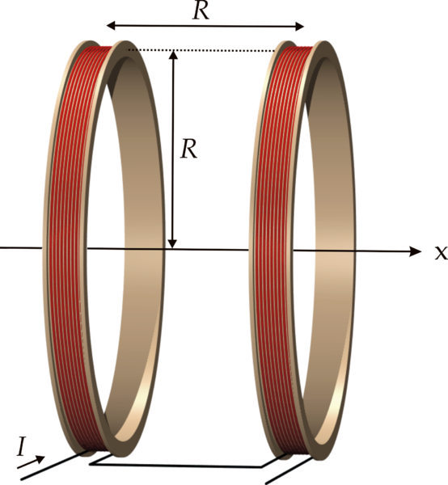
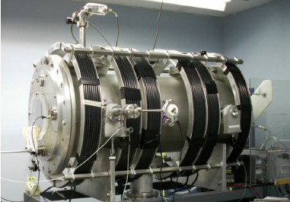
目 的
環形亥姆霍茲線圈對(Helmholtz coil pair)和螺旋線圈(Solenoidal coil)常被用以提供均勻磁場。
螺旋線圈其實就是許多個環型線圈緊併在一起所組成的磁場產生裝置。
本實驗探討環形亥姆霍茲線圈所產生的磁場在空間中的分佈情形和其磁場在空間中的均勻度變化

Slide 3
原 理
依Biot-Savart law
r
P
ds
繞有N 圈回路的單一場線圈：N圈回路線圈纏繞成半徑為 R 的單一場線圈，通過其線圈中心之垂直軸上的磁場為
式中 μ₀ = 4π×10⁻⁷ T⋅m/A = 1.26×10⁻⁶ T⋅m/A 為真空導磁係數(permeability)
N為圈線的圈數; I 為線圈中流通的電流(以安培A為單位);
R為線圈的半徑; x 為距線圈中心之距離(以公尺為單位)。

Slide 4
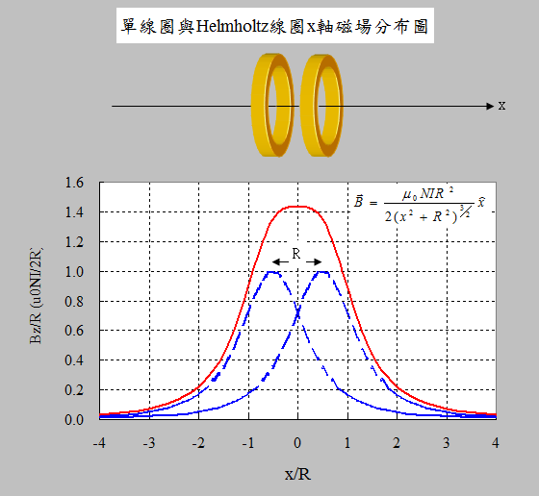
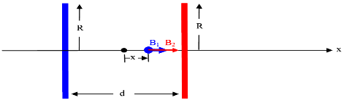
亥姆霍茲線圈-雙場線圈組合
兩共軸的線圈組合：在軸向所得的總磁場由來自每一線圈之個別磁場的貢獻總合。
設軸心距離為d，取兩線圈中心點為原點(x = 0)，則在其軸線上，距原點 x 距離的軸向磁場(on-axial magnetic field)分布公式
若 d = R，則可提供一範圍較寬的均勻磁場空間，如左圖所示，稱之為亥姆霍茲線圈。

Slide 5

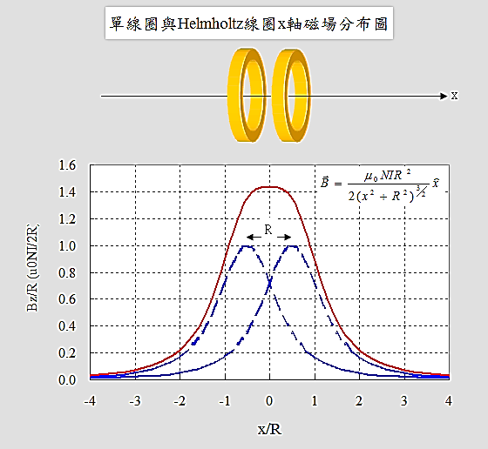
何謂亥姆霍茲線圈
亥姆霍茲線圈(對)的結構要求：
兩個完全相同的環形線圈(線圈半徑為R)
兩線圈圓心的垂直中心軸共軸
兩線圈中心點距離 ＝ 線圈半徑， 即d = R
⇨增加均勻磁場的範圍，
降低磁場不均勻度。
⇨均勻磁場的範圍座落在
兩線圈包圍之空間內

Slide 6
亥姆霍茲線圈中心空間處的磁場分佈有最佳的均勻度
(即d ²B/dx ² = 0，d ²B/dx ²可作為磁場強度在x方向不均勻度的指標)；但中心處和在線圈面上的磁場強度會有約7%的變化量，如圖4和圖5所示。若使 d略大於 R，雖可降低線圈面和中心處之磁場強度的差異，但卻會使得中心區域之磁場強度均勻度變差。若擬推導在空間中每一位置的磁場，理論計算過程相當複雜，必需使用到特殊函數—Bessel 函數，此推導超過大一學生的數學能力。

Slide 7
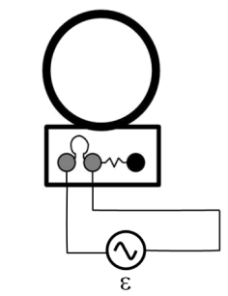
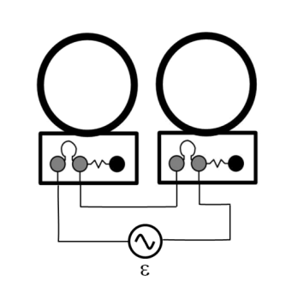
實 驗
1. 單一線圈磁場分布（直流量測，電流1.6 Amp）
2. 單一線圈磁場分布（交流量測，信號正弦波輸出）
3. 雙線圈磁場分布（交流量測，信號正弦波輸出）
(1). 電流同向，線圈距離 5 cm, 10.25 cm, 14.5 cm。
(2). 電流反向，線圈距離 10.25 cm。
(1)單一 線圈
(2)雙線圈組
場線圈 參數
N = 200圈
R = 10.25 cm。
直流量測
交流量測
交流量測

Slide 8
實驗1--DC measurement
DC measurement
  1. 利用霍爾感測器測量單一線圈中心軸前後產生之磁場大小與位置關係
  2. 實驗可用
  (1)透明管---直接以示波器讀取霍爾感測器數據
  (2)鋁管---Arduino連接霍爾感測器及測距儀做實驗，記得下載相關程式(coolterm等)
Note: 實驗用的Hall effect sensor靈敏度為8.3 mV/Gauss，而Arduino ADC (analog to digital convertor)的解析為5 V/1024=4.883 mV，也就是說磁場的解析為0.5883 Gauss。例如：Arduino讀值輸出為40，對應的磁場為23.53 Gauss。

Slide 9
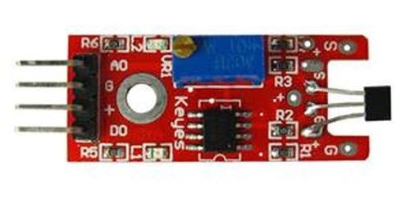




直流測量
利用霍爾感測器模組測得電壓，換算磁場大小
Hall Magnetic Standard Linear Module
注意磁場方向須垂直感測器
霍爾感測器
KY-024 Linear Magnetic Hall module - ArduinoModulesInfo
霍爾效應 (Hall effect) : 當固體導體在一個磁場內，通過電流時，導體內的電荷載子受到勞侖茲力而偏向一邊，繼而產生電壓（霍爾電壓）的現象。電壓所引起的電場力會平衡勞侖茲力。使得接下來通過的載子能夠順利通過而不會偏轉。詳見普物課本。
$$\overset{⃑}{B}$$
其中，
I 為流經導體的電流，
B 為施加於導體的磁場，
R_{H} 為該導體材料的霍爾係數，
d 為導體在磁場方向上的厚度。除導體外，半導體也能產生霍爾效應，而且半導體的霍爾效應要強於導體。
$$\overset{⃑}{V_{H}}$$
+
$$V_{H}=\frac{IBR_{H}}{d}$$
F_{E}
F_{B}
V_{d}
$$\overset{⃑}{I}$$
d

Slide 10
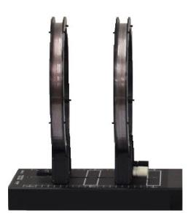
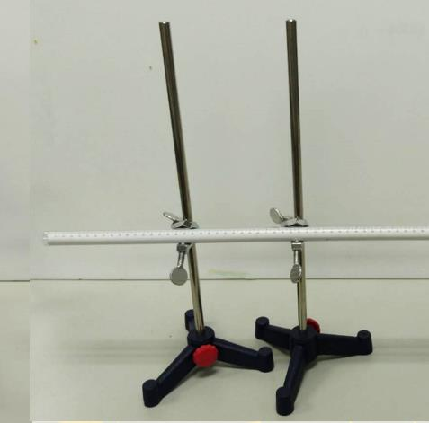
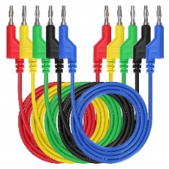
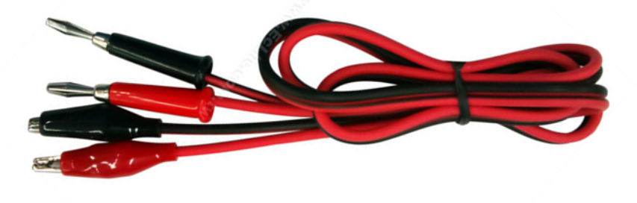
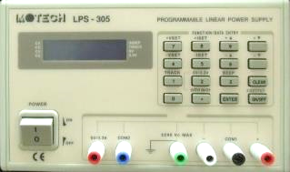
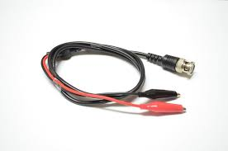

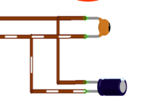
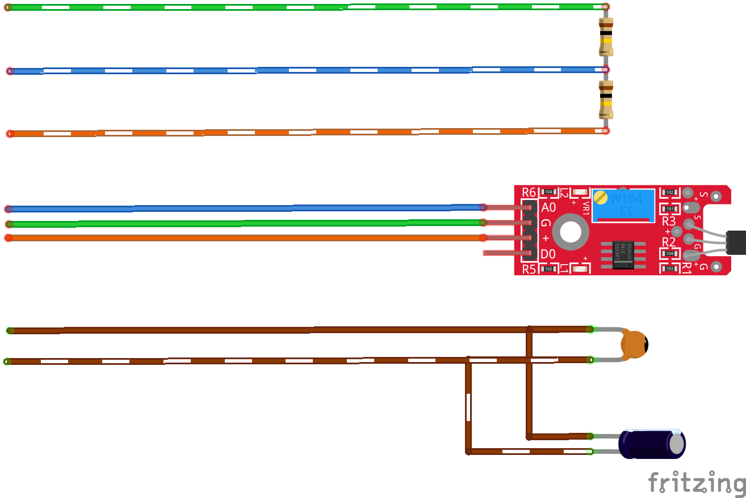
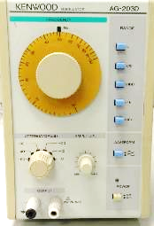
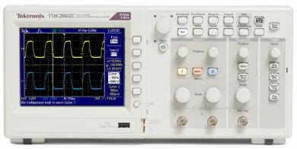
實驗器材A組-type 透明管
器材:
1. 磁場線圈組(含座)
2. 探測組件用支架
3. 可堆疊香蕉接頭導線*3(備3)、
香蕉鱷魚接線*1 、 BNC-鱷魚接線*2
(BNC-BNC、T型分接頭)
4. 100 cm長尺
1.
2.
3.
5.
實驗1器材---直流量測法
5. 直流電流供應器(ROTECH LPS-305)
6. 直流霍爾磁場感應器 (探測長管內)
7. 電腦自備
8. 數位式波器(TDS2002)
6.
10.
霍爾感測器
拾波線圈
8.
9.
實驗2器材---交流量測法
8. 數位示波器(TDS2002)
9. 信號產生器(KENWOOD AG203D)
10.共振拾波線圈(resonant pick-up coil) (探測長管內)

Slide 11


透明管接線
1. 直流量測法
直流電源供應器
場線圈
GND
CH2 (2.5 V)
參考電壓電路
示波器
5V
筆電供電
USB
CH1
GND
霍爾感測模組
5V
2. 交流量測法
信號
產生器
場線圈
拾波器電路
CH1
示波器
GND

Slide 12
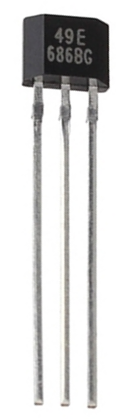


實驗注意事項
複習電源供應器及示波器的操作
線圈需鎖緊於支架基座。
注意使用蝴蝶夾夾測試管時，不要鎖太緊，避免塑膠管破裂
霍爾感測器平面需垂直磁場(直流量測時)
L(線圈)需平行磁場(交流量測時)
$$\overset{⃑}{B}$$
$$\overset{⃑}{B}$$

Slide 13
實驗1 DC measurement
單一線圈的磁場測量 A. 直流量測
將一個場線圈固定在線圈基座上。將電流限流設在1.6 A。此時直流輸出為關閉。
將霍爾感應器水平架設在支桿(架)上，調整支撐桿的高度與位置，以使霍爾磁場感應器對正線圈的中心點。
將USB接頭接至電腦提供電壓並依圖將信號接至示波器CH1&CH2。
先測試實驗背景值(未加電流時)，零磁場時的實驗值。
將直流電源供應器調整適當的端電壓，設定輸出固定電流(1.6 A)至場線圈，(場線圈可容許的最大電流量不得超過2 A，否則會燒毀線圈。)此時線圈會產生磁場。記錄電流值。移動線圈平台，取距線圈正負10 cm內磁場電壓(V)跟位置(x)的測試值，關閉電源供應器之輸出電流。
數據至Excel 進行磁場分佈X-V繪圖(X-Y Plot)

Slide 14
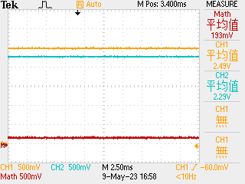
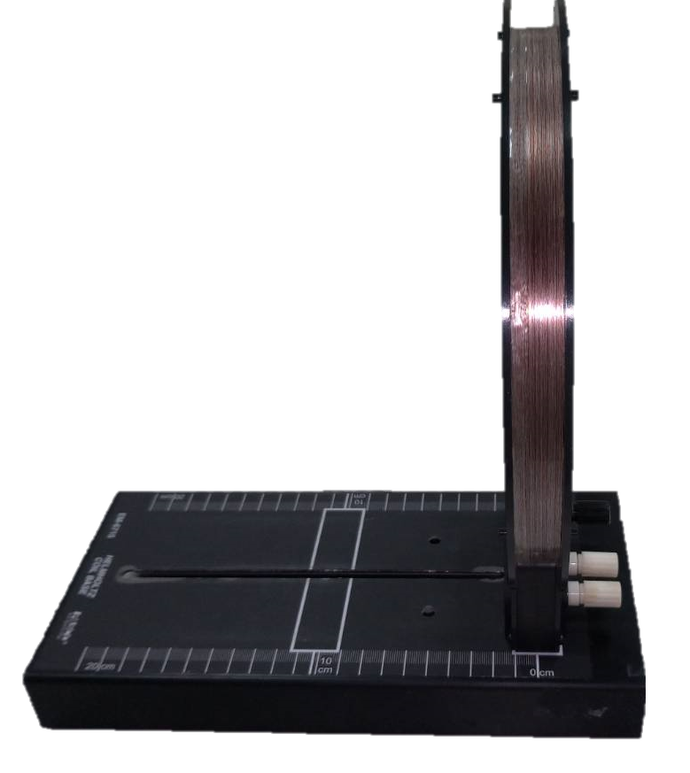
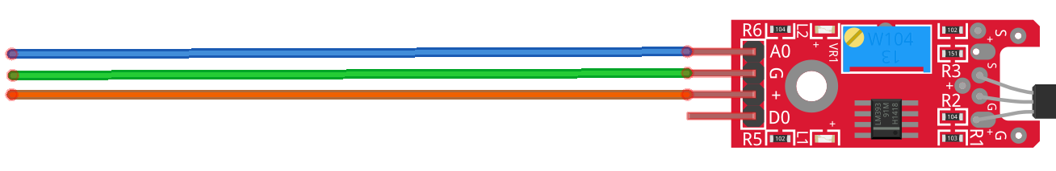
實驗一 直流量測 實驗裝置
-直流電源供應器供線圈 1.6 A 電流(V可先設10 V)
-USB 供感測模組 5 V 電壓
電源供應器
示波器
I~1.6 A
CH1
CH2 (2.5V)
線圈
（通電流產生磁場）
霍爾磁場感測器
GND
5V
GND
5V
參考電壓電路
筆電供電
USB
單一的USB 2.0埠電源供應標準為5 V / 500 mA。 電壓容許5%的誤差，也就是4.75 V-5.25 V之間都是允許的

Slide 15
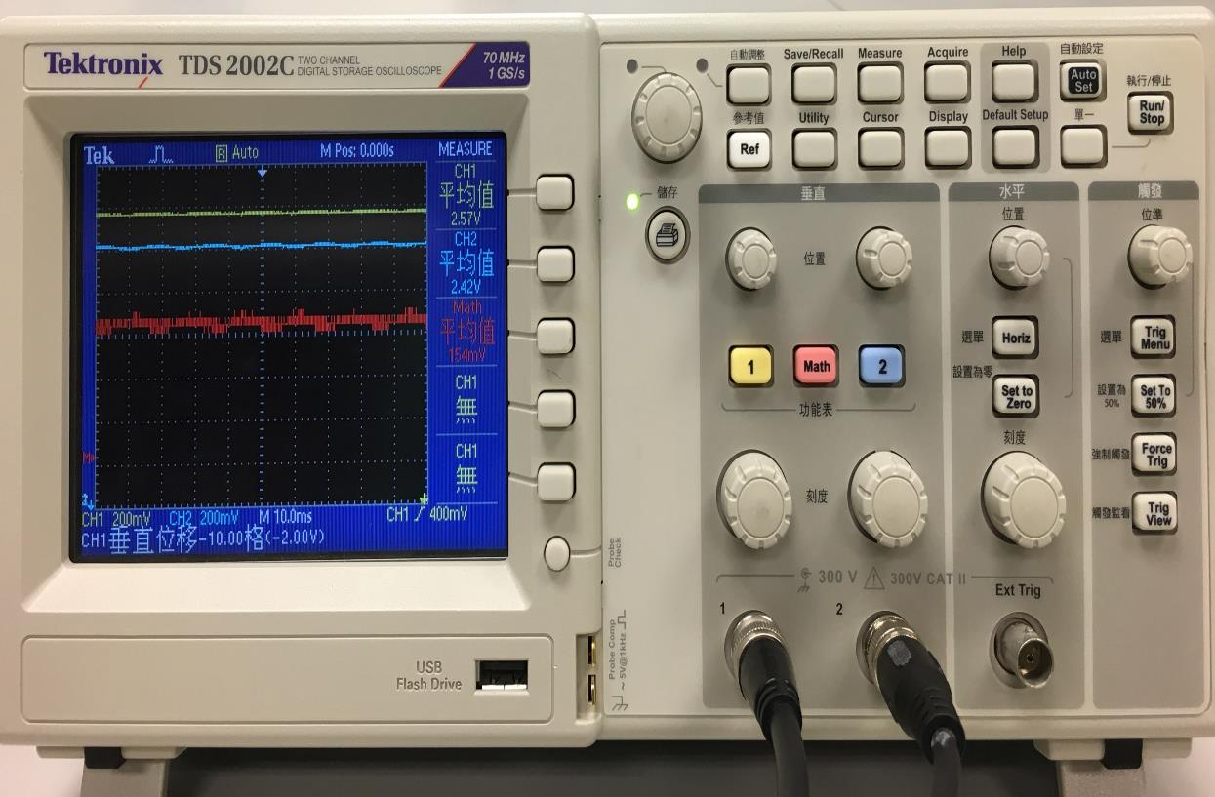
直流量測-示波器設定
CH1 測得訊號(DC)
CH2 參考電壓(DC)
math CH1-CH2
Measure讀取平均值

Slide 16
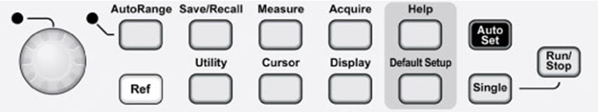
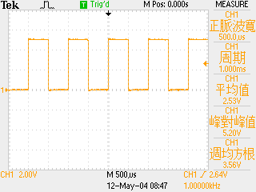
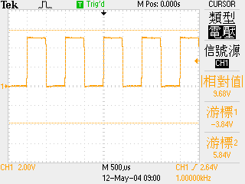
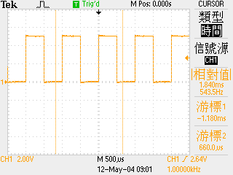
信號處理-MEASURE/ CURSOR
MEASURE
MEASURE:
直接自動測量 Vpp，頻率，週期 等
CURSOR:
選擇縱軸(電壓)或橫軸(時間)
手動調整游標位置可得位置，二游標差值
CURSOR
調整游標位置
CURSOR
CURSOR

Slide 17
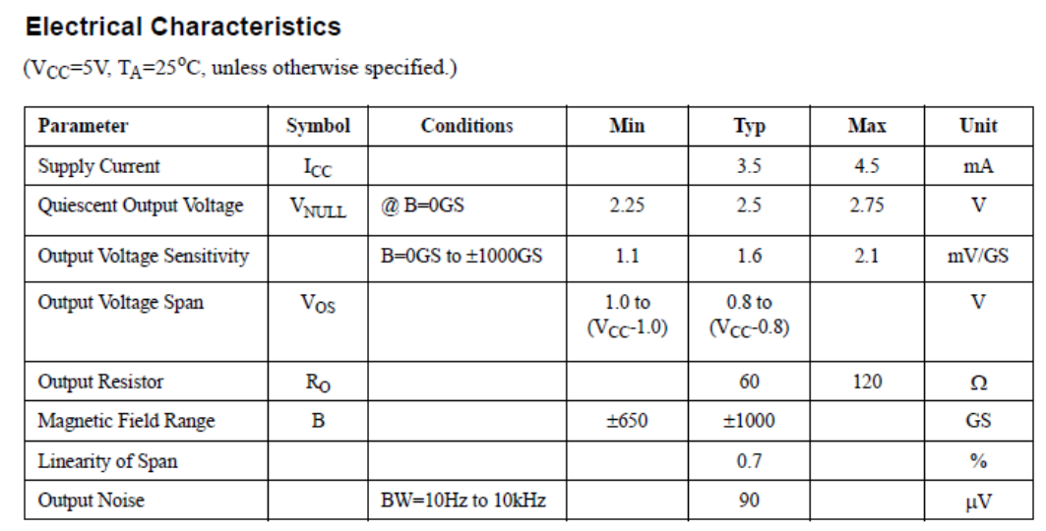

實驗紀錄
1. 單一線圈磁場分布（直流量測，電流1.5 A）
CH1-CH2 (=CH1-2.5 V)
I= 0 A, V=135 mV，扣除背景值
(22, 57)
(1)單一 線圈
B_{理論}=1.26*10⁻⁶*200*1.5*0.1025²/(2*0.1025³)=18.44 G
Sensitivity : 57 mV/18.44 G=3.09 mV/G
凱華測試: 3.07 mV/G
場線圈 參數
N = 200圈
R = 10.25 cm。
R
d
μ₀ = 4π×10⁻⁷ T⋅m/A = 1.26×10⁻⁶ T⋅m/A

Slide 18
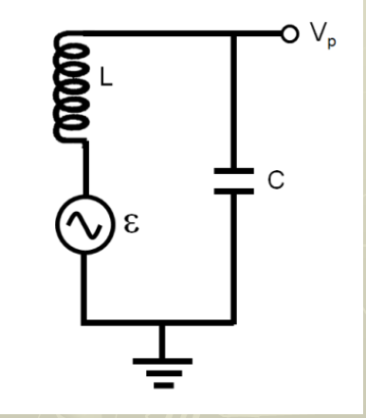
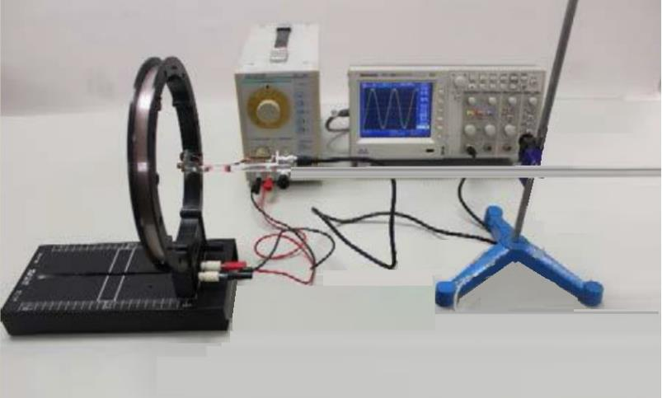
實驗2 AC measurement
Pick-up coil + RLC resonance circuit
單一線圈磁場分布（交流量測，信號正弦波輸出）
雙線圈磁場分布（交流量測，信號正弦波輸出）
(1). 電流同向，線圈距離 5 cm, 10.25 cm, 14.5 cm。
(2). 電流反向，線圈距離 10.25 cm。

Slide 19
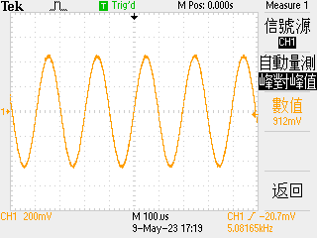


交流實驗架設-透明管
信號
產生器
輸入交流訊號
場線圈
GND
示波器
拾波線圈電路 (RLC)
CH1
信號產生器
50
示波器
100
f ~ 5 kHz
0
max
CH1

Slide 20

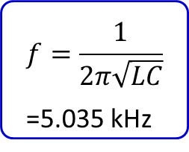
交流量測
因給予場線圈正弦交流電壓，磁場大小隨之為正弦信號，利用拾波線圈(LC並聯諧振電路)接收並放大電壓訊號，再換算磁場大小。
C=0.1 mF
$$f=\frac{1}{2π\sqrt{LC}}$$
=5.035 kHz
L=10 mH電感
電感L本身是線圈組成，磁場通過線圈時會產生感應電流(電動勢)，LC震盪放大電壓後，再由示波器讀取。
B
注意磁場方向須通過電感(線圈)

Slide 21
實驗二-1 單一線圈磁場
單一線圈磁場分布（交流量測，信號正弦波輸出）
將KENWOOD AG203D訊號產生器輸出與線圈連接(不經過線圈內部電阻)，拾波線圈輸出接到示波器CH1
將訊號產生器輸出波形設為正弦波，輸出振幅調至最高，頻率設在5 kHz附近，你應可以在示波器上看到弦波信號。
改變訊號產生器頻率使共振拾波線圈輸出信號為最大後，移動線圈位置，觀察數位示波器測 量信號(Vp-p)隨線圈中心軸位置的變化。
將信號Vp-p對位置做圖，與實驗步驟A的結果比較
拾波線圈(LC電路)用來放大信號用

Slide 22
實驗紀錄-2-1
2. 單一線圈磁場分布（交流量測）
(20, 1000)
(1)單一 線圈
場線圈 參數
N = 200圈
R = 10.5 cm。
d
R

Slide 23
實驗二-2 亥姆霍茲線圈
雙線圈磁場分布（交流量測，信號正弦波輸出）
(1). 電流同向，線圈距離 5 cm, 10.25 cm, 14.5 cm。
將兩個完全相同的場線圈和所需的實驗器材組裝於基座和支撐架上，並使兩場 線圈相距約5 cm，並記錄下準確的距離。
串聯兩線圈，使兩線圈電流方向為同向。 其他儀器架設同單線圈交流量測實驗。
利用拾波線圈測量磁場隨中心軸位置的變化。
調整兩線圈間距使之等於線圈半徑(R = 10.25 cm)，重覆實驗步驟2。
調整兩線圈間距使之約等於14.5 cm，再重覆實驗步驟。
比較兩場線圈在三種不同間距下，所產生之磁場分佈的結果。特別比較磁場在空間中的變化趨勢和均勻度

Slide 24
實驗紀錄- 2-2
3.雙線圈磁場分布（交流量測）
(1) 電流同向，線圈距離 5 cm, 10.25 cm, 14.5 cm。
雙線圈組

Slide 25
實驗二-3 反亥姆霍茲線圈
雙線圈磁場分布（交流量測，信號正弦波輸出）
電流反向，線圈距離 10.25 cm。
將兩個完全相同的場線圈和所需的實驗器材組裝於基座和支撐架上，調整兩線圈間距使之等於線圈半徑(R = 10.25 cm)，量測兩線圈距離，並記錄下準確的距離。
串聯兩線圈，使兩線圈電流方向為反向。
利用拾波線圈測量磁場隨中心軸位置的變化。儀器架設同交流量測實驗步驟。

Slide 26
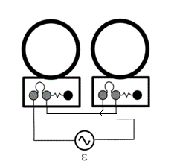
實驗紀錄-2-3
3.雙線圈磁場分布（交流量測）
(2). 電流反向，線圈距離 10.25 cm。
雙線圈組

Slide 27

電流量測
量測電流時，可串聯電阻，以三用電表量電壓，計算電流。
V
R = 100 Ω
R
I = V/R

Slide 28
Challenging Problems
線圈截面修正。
Anti-Helmholtz coil （如何利用相位修正）

Slide 29
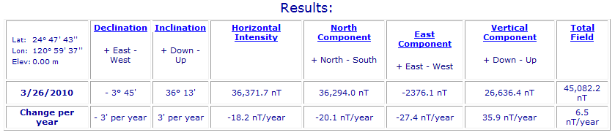
實驗討論
Questions:
實驗誤差原因
亥姆霍茲線圈對和螺旋線圈所提供均勻磁場有何差異?
地磁的影響
NTHU 綜二館
美國國家海洋和大氣管理局
From http://www.ngdc.noaa.gov/geomagmodels/struts/calcIGRFWMM

Slide 30
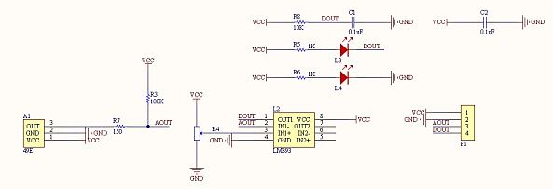
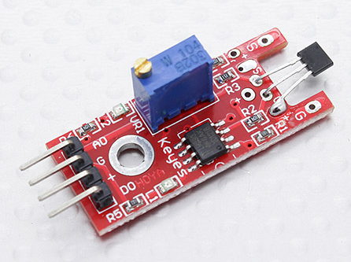
附錄
Hall Magnetic Standard Linear Module 規格
https://chioszrobots.com/2015/03/26/hall-magnetic-standard-linear-module-arduino-projects-robots-new/
Hall Magnetic Standard Linear Module Arduino projects robots NEW
49E hall sensor
Features wide range voltage comparator LM393
Adjustable sensitivity
Signal output indicator
Specifications:
Power: 2.3V ~ 5.3V
Dimension: 29.2mm * 11.2mm
Mounting holes size: 2.0mm
Applications
Motor speed measurement
Object position detection
Smart car
Electronic bricks
Pins:
VCC ↔ 2.3V ~ 5.3V
GND ↔ power supply ground
AOUT ↔ MCU.IO (analog output)
DOUT ↔ MCU.IO (digital output)
Notes:
https://chioszrobots.com/2015/03/26/hall-magnetic-standard-linear-module-arduino-projects-robots-new/

Slide 31
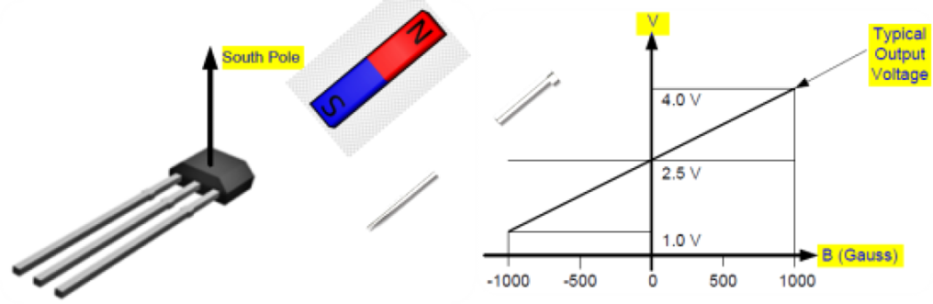
Linear Hall Sensor Guide 49E (electroschematics.com)
The variations of voltage level up or down are symmetrical. The greatest magnetic sensitivity is obtained with a supply voltage of 6V, but at the cost of increased supply current and a slight loss of output symmetry. So, it is not recommended to work in such condition unless the output voltage magnitude is a main issue. The output signal can be capacitively coupled to an amplifier for boosting further if the changing frequency of the magnetic field is high.

Slide 32
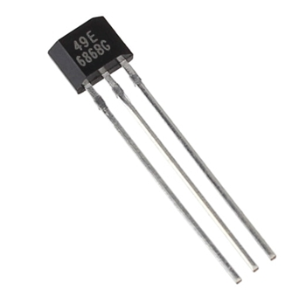
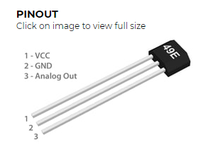
SS49E Linear Hall-Effect Sensor規格
The SS49E is a linear hall-effect sensor. It can measure both north and south polarity of a magnetic field and the relative strength of the field.
The output pin provides an analog output representing if a magnetic field is present, how strong a present field is, and if it is a north or south polar field. If no magnetic field is present the SS49E will output a voltage around half of the source voltage. If the south pole of a magnet is placed near the labeled side of the SS49E (the side with text etched on it), then the output voltage will linearly ramp up towards the source voltage. The amount of the output voltage increase is proportional to the strength of the magnetic field applied. If the north pole of a magnet is placed near the labeled side of the SS49E then the output voltage will linearly ramp down toward the ground voltage relative to the strength of the magnetic field. For example, if you power the SS49E with 5V and there is no magnetic field present then the sensor's output will be around 2.5V. In the same example, if you place the south pole of a strong magnet near the labeled side of the sensor, then the output voltage will go up to around 4.2V and if you placed the north pole of a strong magnet near the labeled side of the sensor, then the output voltage will drop to around 0.86V.
You can easily use the SS49E with a microcontroller (such as Arduino) or single board computer (SBC). Just provide power to the GND and VCC pins of the SS49E and connect its output pin to an analog input on your microcontroller or SBC, which you can then measure the analog voltage of to calculate the sensor's measured data.
So why use a Hall-effect sensor? Hall-effect sensors are immune to most environmental disturbances that may affect optical or mechanical devices, such as vibration, moisture, dirt or oil films, ambient lighting, etc. Also, they are a simple way to measure the presence of a magnet and even electrical current running through a conductor.
Supply Voltage | 3 to 6.5 V
Max Output Current | 20 mA
Quiescent Output Voltage | ½ of VCC
Sensitivity | 2.5 mV/G
Minimum Output Voltage | 0.86 V
Max Output Voltage | 4.21 V
Dimensions (Including Pins)
Length | 17.5 mm (0.69")
Width | 4 mm (0.16")
Thick | 1.52 mm (0.06")
Weight | 0.11 g (0.004 oz)

Slide 33
利用Arduino 進行Helmholtz實驗
---鋁管

Slide 34
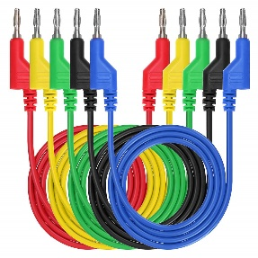
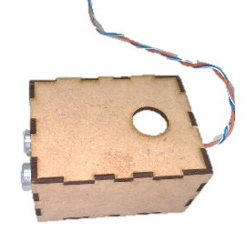
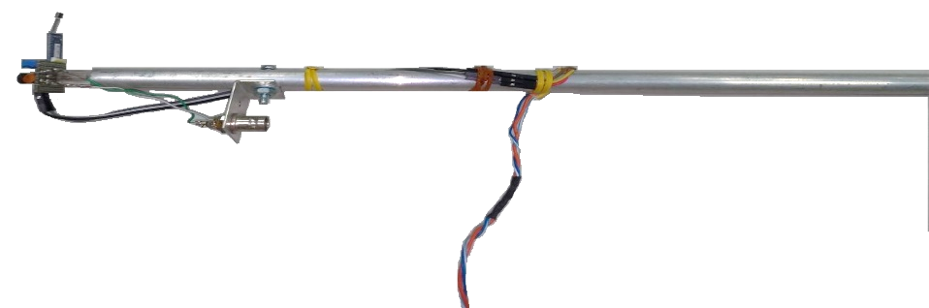
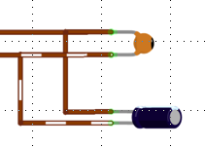
實驗器材B組-接Arduino_type 鋁管
通用:
1. 磁場線圈組(含座)
2. 探測組件用支架
3. 可堆疊香蕉接頭導線三條
4. 100cm長尺
3.
1.
5.
7.
實驗1器材---直流量測法
5. 直流電流供應器
6. 直流霍爾磁場感應器 (探測長管內)
7. Arduino 盒(超音波測距儀(位置)+磁場測得電壓值
8. 電腦自備
6.
11.
9.
10.
實驗2器材---交流量測法
9. 信號產生器
10. 數位示波器
11. RLC交流感應探測頭 (探測長管內, 共振拾波線圈(resonant pick-up coil),含BNC接線)

Slide 35
利用Arduino 進行Helmholtz實驗
Conclusion:
在量測時，不需每移動一個距離停下來測試一次，可直接從起點移到終點，Arduino 會直接把過程中的所有數據，以10Hz的頻率紀錄下來！總紀錄數據時間約5s
進行此實驗，學生必須安裝兩個軟體（均為免費軟體）
  Arduino Uno 驅動程式
  終端機軟體
    CoolTerm
Hall Sensor 的輸出為 2.5mV/G, 解析度不足，換另一款感測器放大信號
Note: 實驗用的Hall effect sensor靈敏度為8.3 mV/Gauss，而Arduino ADC (analog to digital convertor)的解析為5 V/1024=4.883 mV，也就是說磁場的解析為0.5883 Gauss。例如：Arduino讀值輸出為40，對應的磁場為23.53 Gauss。

Slide 36
單一線圈的磁場測量 A. 直流量測 with Ardu.
1. 將一個場線圈固定在線圈基座上。將電流限流設在1.6 A。此時直流輸出為關閉。
2. 將霍爾感應器架設在支桿(架)上，調整支撐桿 的高度與位置，以使霍爾磁場感應器對正線圈的中心點。
3. 將Arduino 及超音波測距器放置於三角架底部，並將超音波測距器正對線圈平台前方之白板。
4. 將線圈平台至於距離霍爾感測器約10公分，將Arduino以USB線連接至電腦。
6. 於電腦中，執行CoolTerm軟體，並選擇適當序列埠後，執行CoolTerm工具列上Connection -> Capture to Textfile -> Start , 開始擷取 Arduino 傳入之資料。此時讀入的磁場為背景值，紀錄之。
8. 將直流電源供應器調整適當的端電壓，輸出固定電流(1.6A)到場線圈內。場線圈可容許的最大電流量不得超過2 A，否則會燒毀線圈。記錄電流值。此時線圈會產生磁場。
9. 以CoolTerm軟體擷取 Arduino 傳入之資料，移動線圈平台，取距線圈正負10cm內磁場電壓跟位置的測試值，使線圈平台穿過霍爾感測器直到離開霍爾感測器10 cm處，停止擷取(Stop) ,後關閉電源供應器之輸出電流。
10. 將數據存入電腦中的文字檔滙入或擷取(COPY)數據至Excel 進行磁場分佈繪圖(XY Plot)
Baud rate 記得要改為115200

Slide 37
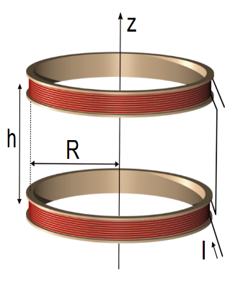
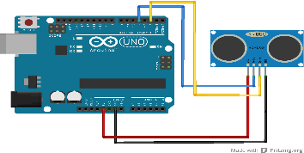


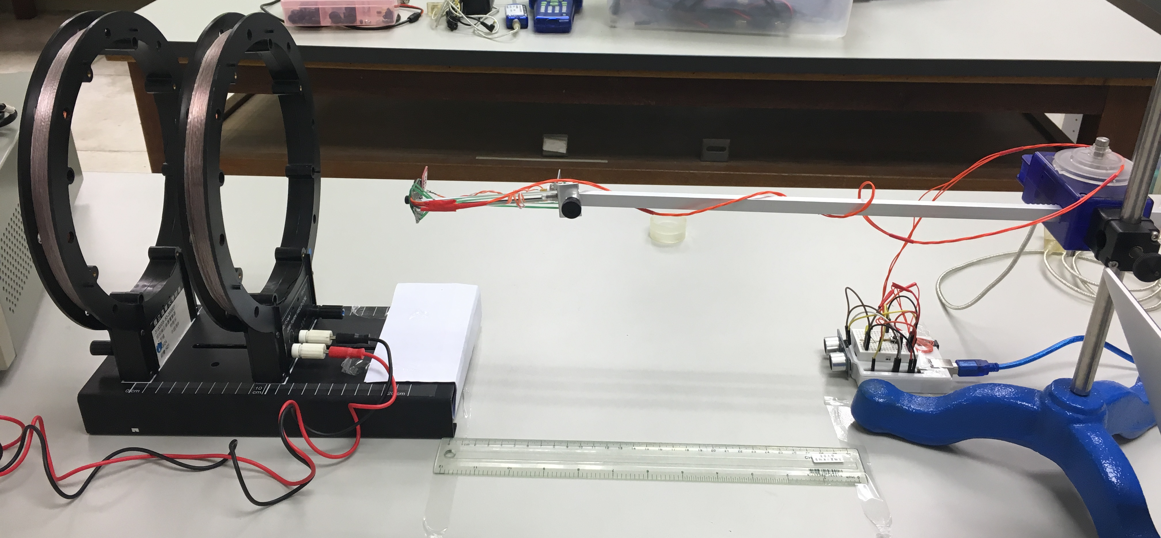
實驗配置圖
鋁管
I
架子
USB Cable
0
20
基座移動
Hall感測器
ˊ
超音波感測器

Slide 38
實驗前準備
軟體download
Arduino Uno 驅動程式：
Mac: http://www.wch.cn/download/CH341SER_MAC_ZIP.html
Windows: http://www.wch.cn/download/CH341SER_EXE.html
2. CoolTerm 程式： http://freeware.the-meiers.org
擷取之數值即可利用軟體記錄在電腦中，再到Excel中去作圖
需確認Arduino板是否已換原廠板
Baudrate 選擇 115200

Slide 39
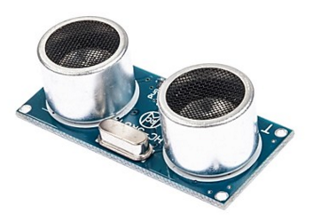
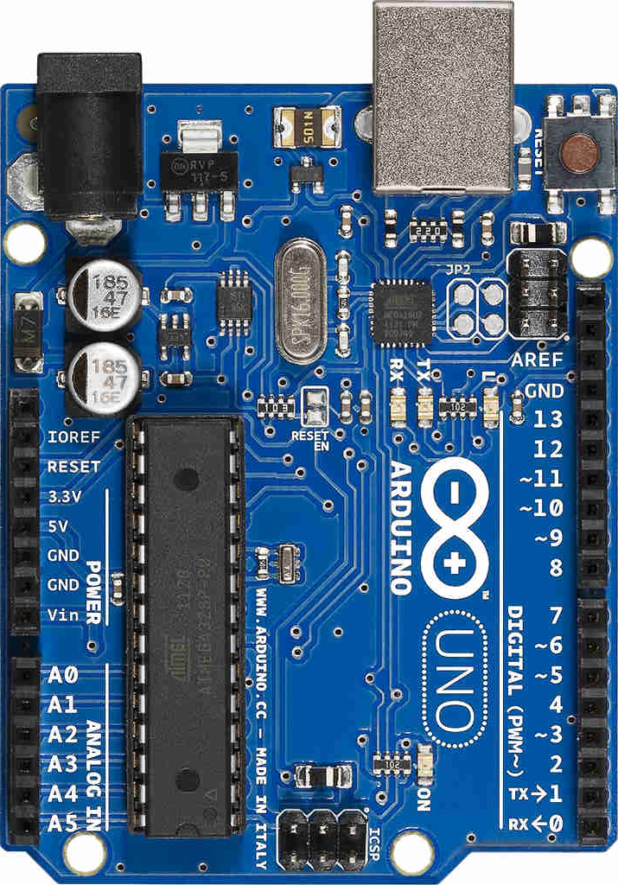
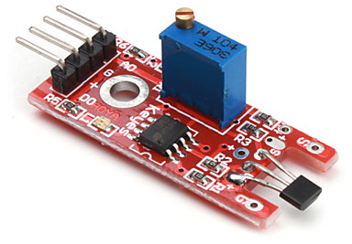
直流測量 with Arduino
Arduino UNO
UNO HC-SR04
超音波測距/避障模組 寬電壓3-5.5V , 超聲波傳感器
HALL IC Sensor Module

Slide 40


實驗一 A. 直流量測 實驗裝置
線圈
（通電流產生磁場）
I=1.6 A
霍爾磁場感測器
筆電
coolTerm讀取數值
Arduino:
測距儀(位置)+磁場測得電壓值

Slide 41


實驗架設
1. 將感測器固定在支架上，如下圖所示：
2.將Arduino 及超音波測距架設好

Slide 42

實驗架設
3. 將感測試對正線圈正中央
4.按下測試鍵，移動線圈基座
  感測件不動，誤差值會較小，也較不易壞掉
Note:感測器到Arduino ，再到電腦，全部都己寫好程式，每一秒會記錄當下的「位置」及「霍爾感測器數值」
5.擷取之數值即可利用軟體記錄在電腦中，再到Excel中去作圖

Slide 43



CoolTerm 使用方式
開啟CoolTerm
會出現如右圖的畫面
在Port 欄中選擇 wchusbserialxxxx
Windows 使用者應該是出現com3 或是 com4之類的
如果沒有出現的話，請選擇工具列中的Option

Slide 44


CoolTerm 設定
CoolTerm 連線
Baud rate 記得要改為115200
選擇OK 即完成設定
請按下工具列中的Connect 鈕
即可完成連接，開始接收資料
將數值存出，至Excel作圖

Slide 45
實驗紀錄 with Arduino
1. 單一線圈磁場分布（以Arduino 讀取磁場??及位置值；直流量測，電流1.5 Amp）
(1)單一 線圈
場線圈 參數
N = 200圈
R = 10.25 cm。
d
R

Slide 46
實驗二-1單一線圈磁場分布
單一線圈磁場分布（交流量測，信號正弦波輸出）
將KENWOOD AG203D訊號產生器輸出與線圈連接(不經過線圈內部電阻)，拾波線圈輸出接到示波器CH1
將訊號產生器輸出波形設為正弦波，輸出振幅調至最高，頻率設在5 kHz附近，你應可以在示波器上看到弦波信號。
改變訊號產生器頻率使共振拾波線圈輸出信號為最大後，移動線圈位置，觀察數位示波器測 量信號(Vp-p)隨線圈中心軸位置的變化。
將信號Vp-p對位置做圖，與實驗步驟A的結果比較
拾波線圈(LC電路)用來放大信號用

Slide 47
交流實驗架設-鋁管
場線圈
信號
產生器
輸入交流訊號
GND
示波器
CH1
拾波線圈電路 (RLC)

Slide 48
實驗紀錄-鋁管
2-1. 單一線圈磁場分布（交流量測）
(1)單一 線圈
場線圈 參數
N = 200圈
R = 10.5 cm。
d
R

Slide 49
實驗二-2 亥姆霍茲線圈
雙線圈磁場分布（交流量測，信號正弦波輸出）
(1). 電流同向，線圈距離 5 cm, 10.25 cm, 14.5 cm。
將兩個完全相同的場線圈和所需的實驗器材組裝於基座和支撐架上，並使兩場 線圈相距約5 cm，並記錄下準確的距離。
串聯兩線圈，使兩線圈電流方向為同向。 其他儀器架設同單線圈交流量測實驗。
利用拾波線圈測量磁場隨中心軸位置的變化。
調整兩線圈間距使之等於線圈半徑(R = 10.25 cm)，重覆實驗步驟2。
調整兩線圈間距使之約等於14.5 cm，再重覆實驗步驟。
比較兩場線圈在三種不同間距下，所產生之磁場分佈的結果。特別比較磁場在空間中的變化趨勢和均勻度

Slide 50
實驗二-3 反亥姆霍茲線圈
雙線圈磁場分布（交流量測，信號正弦波輸出）
電流反向，線圈距離 10.25 cm。
將兩個完全相同的場線圈和所需的實驗器材組裝於基座和支撐架上，調整兩線圈間距使之等於線圈半徑(R = 10.25 cm)，量測兩線圈距離，並記錄下準確的距離。
串聯兩線圈，使兩線圈電流方向為反向。
利用拾波線圈測量磁場隨中心軸位置的變化。儀器架設同交流量測實驗步驟。

